Slide 1

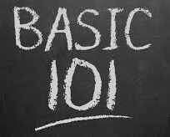

Slide 2


Slide 3
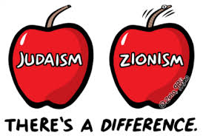

Slide 4
אנטי ציונות ההתנגדות לזכותו של העם היהודי להגדרה עצמית במדינה יהודית ריבונית. הביטוי המעשי של האנטי-ציונות הוא דה-לגיטימציה בסיסית לקיומה של מדינת ישראל.
הטיעונים המרכזיים של האנטי-ציונות:
לא ראוי שמדינה תהיה מבוססת על דת - המשמעות של עמדה זו היא שלילת זכותו של העם היהודי להגדרה עצמית.המשתמשים בטיעון זה שוללים את הגדרת ישראל, כמדינה יהודית וטוענים שהיא אינה לגיטימית. , בשנים האחרונות טיעון זה נשמע יותר ויותר כחלק מקידום רעיון המדינה האחת.
הציונות פוגעת בזכויות הערבים - הקמתה של מדינת ישראל והמשך קיומה מגלמים פגיעה בזכויות הערבים לנוכח נישול הפלסטינים מאדמתם, גירושם ופגיעה בזכויות האדם שלהם.
הציונות היא מפעל קולוניאליסטי - החברה הישראלית הוקמה כתוצאה מגלי הגירה גדולים לארץ, על חשבון הקבוצה הפלסטינית-הילידית indigenous תוך נישולה בכוח מאדמותיה והשלטת תרבותה המערבית 'העליונה'.
שלילת הקשר ההיסטורי בין היהדות לארץ ישראל - אין הצדקה למדינה יהודית בתחומי פלסטין המנדטורית משום שהטיעונים שמעלים הציונים על זכותם ההיסטורית על הארץ משוללי יסוד ומסולפים מבחינה היסטורית. אחד הטיעונים המרכזיים בהקשר זה הוא שמוצאה של יהדות אירופה הוא למעשה מממלכת הכוזרים.
http://reut-institute.org/he/Publication.aspx?PublicationId=1971

Slide 5
"אנטישמיות היא תפיסה מסוימת של יהודים, שיכולה לבוא לידי ביטוי כשנאה כלפי יהודים. ביטויים מילוליים וגופניים של אנטישמיות מכוונים כלפי יחידים, יהודים או לא-יהודים, ו-או נגד רכושם, נגד מוסדות של קהילה יהודית ואתרים דתיים".
...ביטויים מעין אלה יכולים גם להיות מכוונים נגד מדינת ישראל, כשזו נתפסת כקולקטיב יהודי. עם זאת, ביקורת כלפי ישראל הדומה לזו המופנית כלפי כל מדינה אחרת אינה יכולה להיתפס כאנטישמית. לעתים קרובות, אנטישמיות מאשימה יהודים ברקימת מזימות כדי להזיק לאנושות, ולעתים קרובות נעשה בה שימוש כדי להטיל את האחריות על היהודים בגין כל מה שמשתבש. אנטישמיות באה לידי ביטוי בדיבור, בכתיבה, באופנים ויזואליים ובמעשים, ועושה שימוש בסטריאוטיפים אפלים ובקווי אופי שליליים.
...אקטים אנטישמיים הם פליליים כאשר הם מוגדרים כך בחוק (למשל, הכחשת שואה או הפצת חומרים אנטישמיים במדינות מסוימות).
...מעשים פליליים הם אנטישמיים כאשר נשואי המתקפות, בין שהם אנשים או רכוש – כגון בנינים, בתי-ספר, מקומות תפילה ובתי-קברות – נבחרו לפגיעה משום שהינם, או נתפסים להיות, יהודיים או קשורים ליהודים.
...אפליה אנטישמית היא מניעה מיהודים הזדמנויות או שירותים הפתוחים לאחרים והיא איננה חוקית במדינות רבות.
ב-26 במאי 2016 (בוקרשט, רומניה) אימצה הברית הבינלאומית לשימור זכר השואה
International Holocaust Remembrance Alliance IHRA
את הגדרת העבודה לאנטישמיות : https://www.holocaustremembrance.com/sites/default/files/press_release_document_antisemitism.pdf

Slide 6
על מה אתם מוחים?

Slide 7
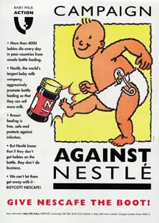
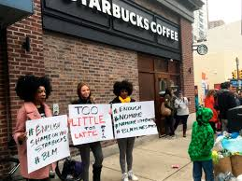

Slide 8
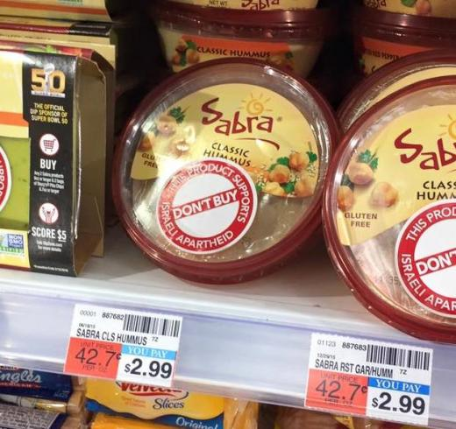
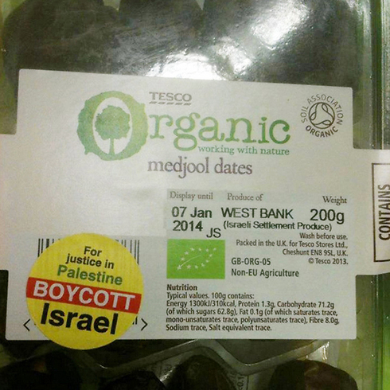

Slide 9
תנועת ה-BDS
)חרם, משיכת השקעות וסנקציות)
אינה תנועה או ארגון רשמיים, אלא רשת של עשרות ארגונים לא-ממשלתיים ופעילים רדיקליים מסביב לגלובוס שמטרתם להגביר את הלחץ הפוליטי על ממשלת ישראל, כדי להביא ל:
• "סיום הכיבוש והקולוניזציה של כל האדמות הערביות שנכבשו ביוני 1967 ופירוק החומה"
• "הכרה בזכויות היסוד של האזרחים הערבים-פלשתינים בישראל לשוויון מלא"
• "לכבד, להגן ולקדם את זכויותיהם של פליטים הפלשתינאים לשוב לבתיהם ונכסיהם"
July 9th, 2005:
Ending [Israel’s] occupation and colonization of all Arab lands and dismantling the Wall
Recognizing the fundamental rights of the Arab-Palestinian citizens of Israel to full equality; and
Respecting, protecting and promoting the rights of Palestinian refugees to return to their homes and properties as stipulated in UN resolution 194.
http://bdsmovement.net/

Slide 10
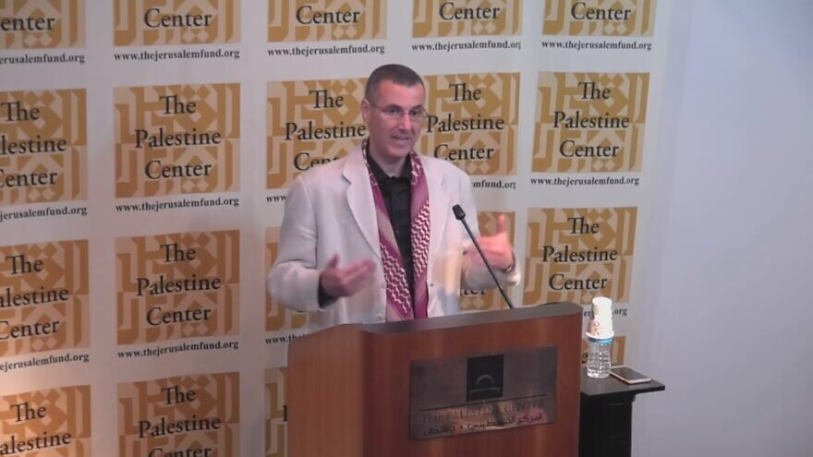
Good riddance! The two-state solution for the Palestinian-Israeli conflict is finally dead. But someone has to issue an official death certificate before the rotting corpse is given a proper burial and we can all move on and explore the more just, moral and therefore enduring alternative for peaceful coexistence between Jews and Arabs in Mandate Palestine: the one-state solution.”
–Omar Barghouti, http://www.stopbds.com/
"If the refugees return to their homes [in Israel] as the BDS movement calls for, if we bring an end to Israel's apartheid regime and if we end the occupation on lands occupied in 1967, including Jerusalem, what will be left of the Zionist regime? That's the question. Meaning, what will the two states be based on?“... "International law and the right of return? There won't be any Zionist state like the one we speak about [in present-day Israel]. There will be two states: One democratic for all its citizens here [Palestine] and one democratic for all its citizens there [Israel]. The Palestinian minority will become a Palestinian majority of what is today called Israel."
–Omar Barghouti https://www.jns.org/bds-founder-says-movements-goal-will-lead-to-the-end-of-israel/ (1 June 2020)

Slide 11
דה-לגיטימציה תופעה אשר במהותה הינה שלילת זכותו של הקולקטיב היהודי להגדרה עצמית במסגרת מדינת-לאום ריבונית משלו בארץ ישראל, חבל מורשתו ההיסטורית.
כשמגרדים את הציפוי החיצוני של מסרי תנועת ה–BDS ודומותיה – זה מה שמגלים.
הציונות מושתתת על כמה הנחות יסוד: כי היהדות היא לא רק דת אלא גם לאום, שראוי וצודק שהעם היהודי יגדיר עצמו במסגרת ישות מדינית ריבונית משלו, ושהגדרה עצמית זו קשורה לחבל ארץ מסוים.
לכן, שלילת כל אחת מהפנים הללו היא במהותה שלילת הרעיון הציוני, קרי – של מדינת ישראל כמדינת-הלאום של העם היהודי. http://jppi.org.il/he/article/de-legitimization/#.XyrROihvZPY

Slide 12
“…Nevertheless, we must be clear and outspoken in exposing the new anti-Semitism. I believe that we can apply a simple test - I call it the "3D" test - to help us distinguish legitimate criticism of Israel from anti-Semitism.
The first "D" is the test of demonization. When the Jewish state is being demonized; when Israel's actions are blown out of all sensible proportion; when comparisons are made between Israelis and Nazis and between Palestinian refugee camps and Auschwitz - this is anti- Semitism, not legitimate criticism of Israel.
The second "D" is the test of double standards. When criticism of Israel is applied selectively; when Israel is singled out by the United Nations for human rights abuses while the behavior of known and major abusers, such as China, Iran, Cuba, and Syria, is ignored; when Israel's Magen David Adom, alone among the world's ambulance services, is denied admission to the International Red Cross - this is anti-Semitism.
The third "D" is the test of delegitimization: when Israel's fundamental right to exist is denied - alone among all peoples in the world - this too is anti-Semitism.”
Natan Sharansky, Jewish Political Studies Review 16:3-4 (Fall 2004)
https://www.jcpa.org/phas/phas-sharansky-f04.htm

Slide 13
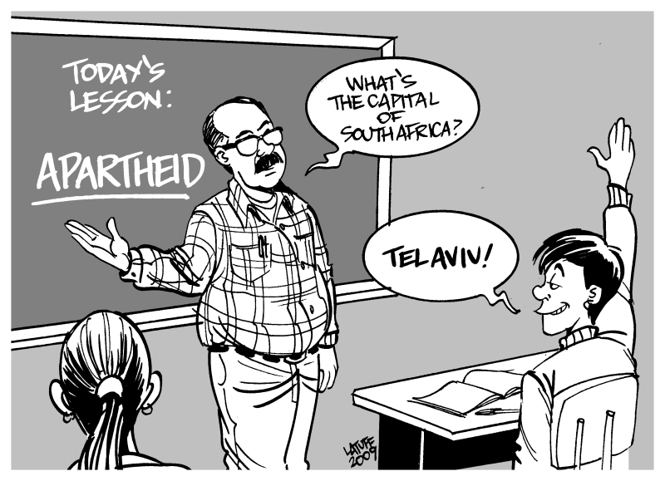

Slide 14
When people accuse Israel of being guilty of Apartheid, what are they really saying?
Like Apartheid South Africa, Israeli society is built upon institutionalized discrimination
Like the European Afrikaners, Jews of European origin, displaced and exploited the indigenous Arabs through acts of colonization = Apartheid.

Slide 15
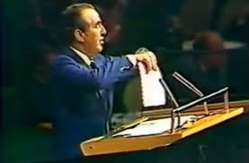
"ציונות היא גזענות"
החלטה 3379 של העצרת הכללית של האומות המאוחדות אשר נתקבלה ב-1 בנובמבר 1975 קובעת כי "ציונות היא צורה של גזענות ואפליה גזעית".
…”Taking note also of resolution 77 (XII) adopted by the Assembly of Heads of State and Government of the Organization of African Unity at its twelfth ordinary session, held at Kampala from 28 July to 1 August 1975, which considered "that the racist regime in occupied Palestine and the racist regime in Zimbabwe and South Africa have a common imperialist origin, forming a whole and having the same racist structure and being organically linked in their policy aimed at repression of the dignity and integrity of the human being",
Taking note also of the Political Declaration and Strategy to Strengthen International Peace and Security and to Intensify Solidarity and Mutual Assistance among Non-Aligned Countries, adopted at the Conference of Ministers for Foreign Affairs of Non-Aligned Countries held at Lima from 25 to 30 August 1975, which most severely condemned zionism as a threat to world peace and security and called upon all countries to oppose this racist and imperialist ideology,
Determines that Zionism is a form of racism and racial discrimination”
https://unispal.un.org/UNISPAL.NSF/0/761C1063530766A7052566A2005B74D1

Slide 16
ב-16 בדצמבר 1991 קיבלה העצרת הכללית של האו"ם החלטה (מס' 46/86) בה היא מודיעה כי היא חוזרת בה מהחלטה 3379:
General Assembly Resolution 46/86, Revocation of Resolution 3379, 16 December 1991, and statement by President Herzog:
One of Israel's conditions for the participation of a UN observer in the Madrid Peace Conference was the revocation of the infamous resolution 3379 equaling Zionism with racism. The revocation was the culmination of a long struggle
“… Above all, by anulling the Resolution, the United Nations has now removed a shameful blot upon its good name and repute.”

Slide 17
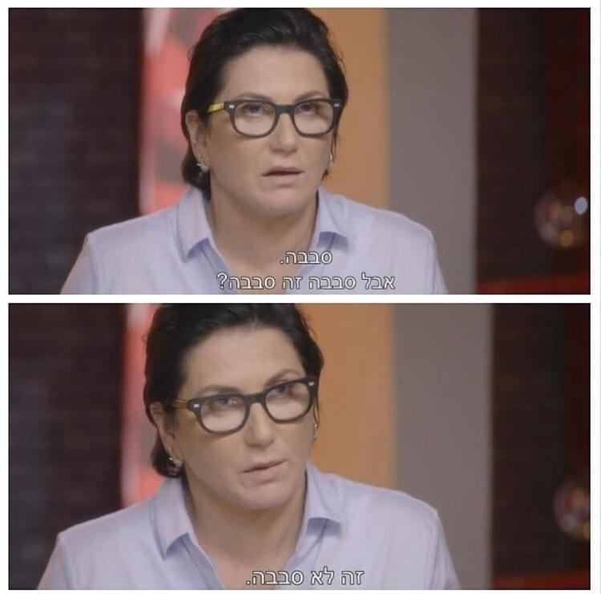

Slide 18
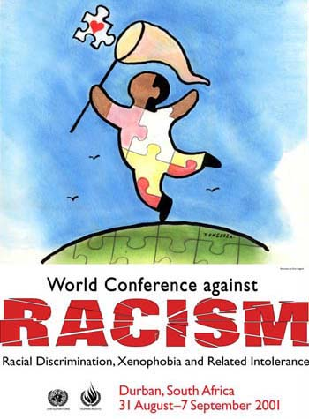
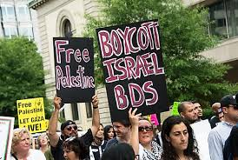
ועידת דרבן (ספטמבר 2001) היא ועידה שהתכנסה בדרבן שבדרום אפריקה בחסות האו"ם, והייתה אמורה להציג חזית בין-לאומית נגד גזענות ושנאת זרים. הועידה הפכה למופע של דה-לגיטימציה בסיסית לישראל בעידודם של ארגונים לא-ממשלתיים שהשתתפו בה. http://reut-institute.org/he/Publication.aspx?PublicationId=2381

Slide 19
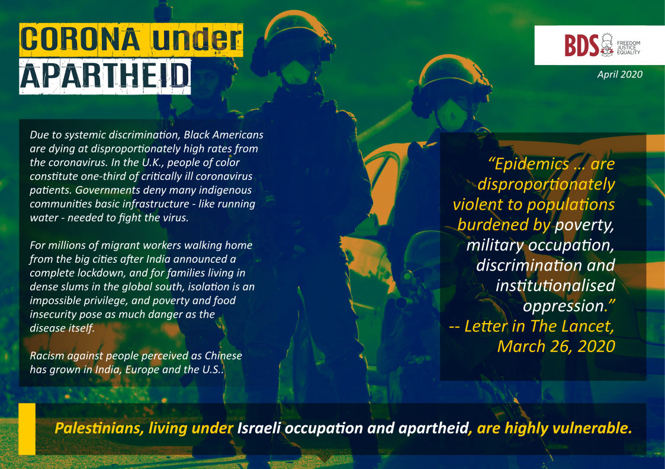

Slide 20
Racism, discrimination, xenophobia, and inequality continue to grow around the world. In recent months, we have seen how people in the Global South and people of colour, political prisoners, unhoused people, migrants, and refugees, among many others, have suffered from the scourge of COVID19, which has further exacerbated their vulnerability.
For the last 17 years, Israeli Apartheid Week (IAW) has been organised worldwide to protest some of these injustices and to advocate for Palestinian freedom, justice, and equality as part of the struggle to attain our indivisible justice.
This year, IAW observes the International Day Against Racism by organising a global and massive virtual protest to resist racial discrimination, colonialism, and apartheid and celebrate our struggles’ diversity and connectedness.
Let's shatter the silence and unite our voices against racism!

Slide 21
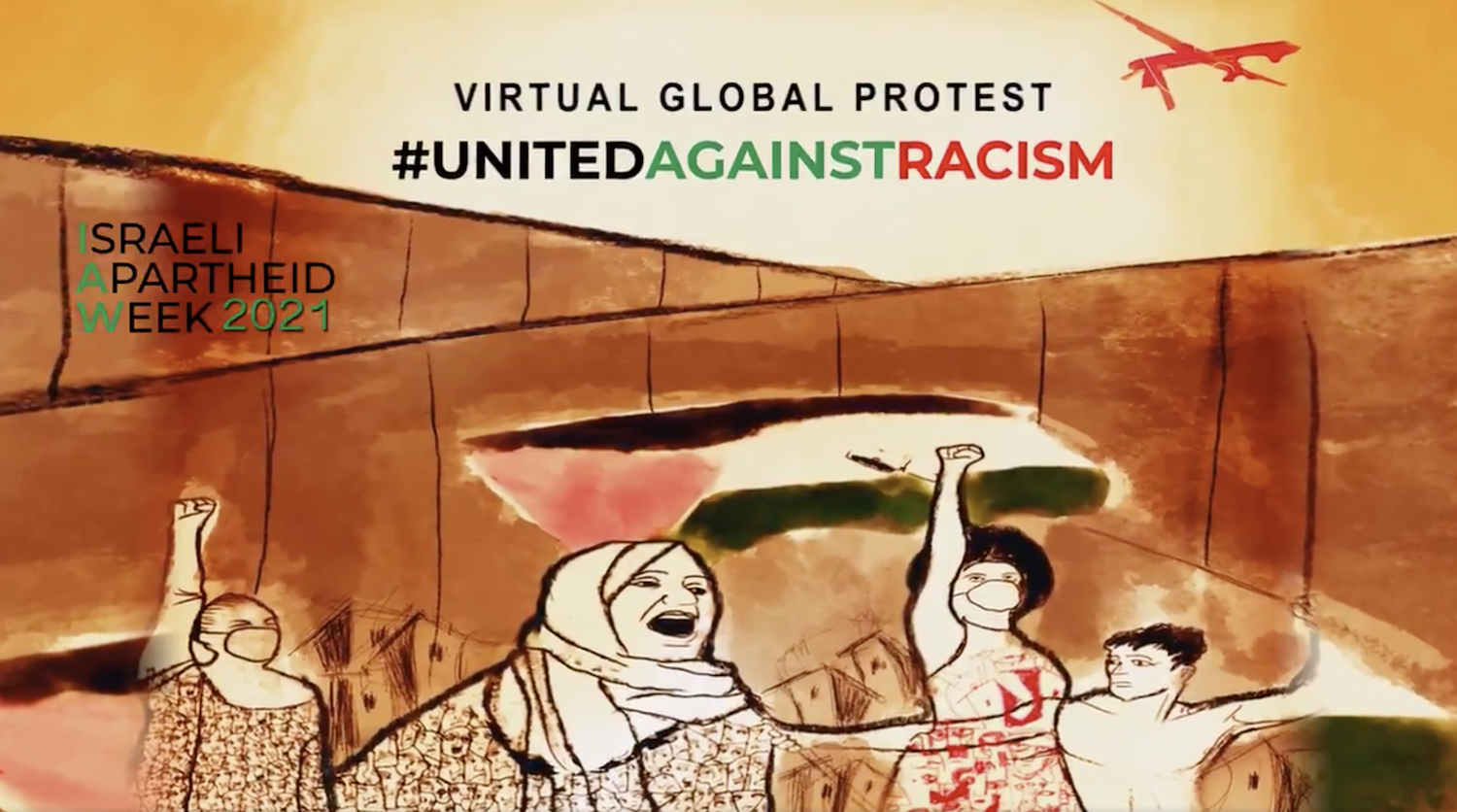

Slide 22
"לפעמים אני עצוב
ולפעמים - שמח.
לפעמים אני זוכר
ולפעמים - שוכח.
לפעמים אני שבע
לפעמים - רעב,
לפעמים אני כועס
ולפעמים - אוהב.
אבל
אני תמיד נשאר אני
תמיד נשאר אני
תמיד נשאר
אני! "
(דתיה בן דור(

Slide 23
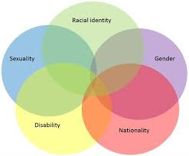
So what is Intersectionality?

Slide 24
“I used the concept of intersectionality to denote the various ways in which race and gender interact to shape the multiple dimensions of Black women's employment experience”
Mapping the Margins: Intersectionality, Identity Politics, and Violence against Women of Color Kimberle Crenshaw Stanford Law Review (Jul., 1991)

Slide 25
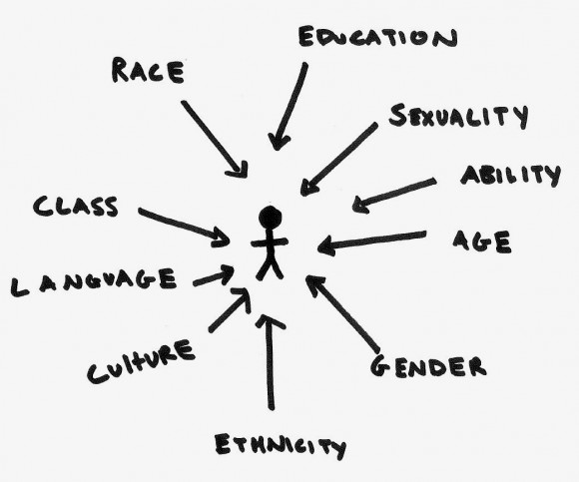

Slide 26
Intersectionality: the complex, cumulative way in which the effects of multiple forms of discrimination (such as racism, sexism, and classism) combine, overlap, or intersect especially in the experiences of marginalized individuals or groups (Merriam Webster Dictionary).
הצטלביות : האופנים בהם מערכות דיכוי (כמו גזענות, סקסיזם, טרנספוביה, הומופוביה ודומיהן)
לא מתקיימות בנפרד אלא פועלות יחד, משפיעות זו על זו ויוצרות מערכת דיכוי מורכבת המשקפת את ההצטלבות של סוגי אפליה שונים

Slide 27
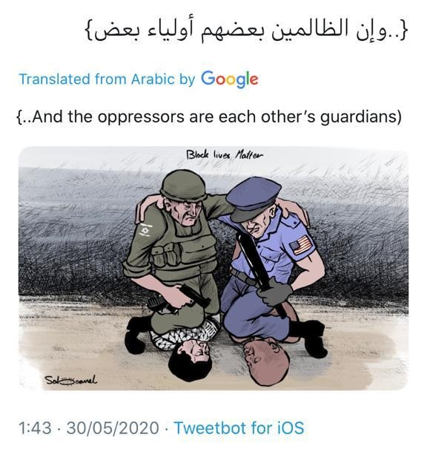
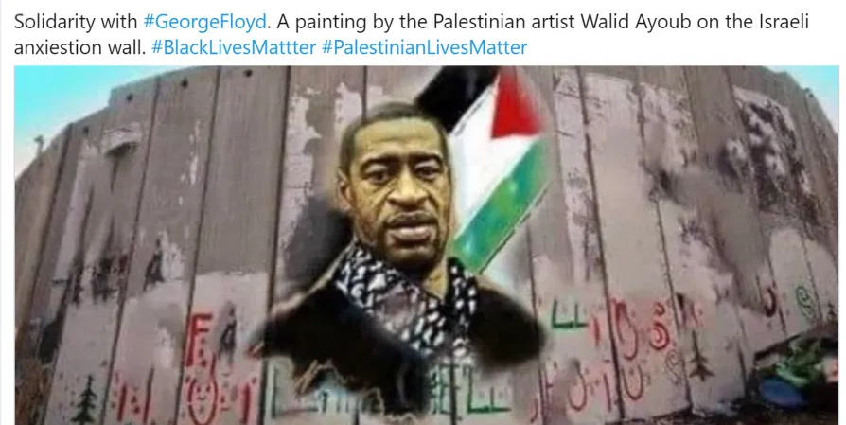

Slide 28
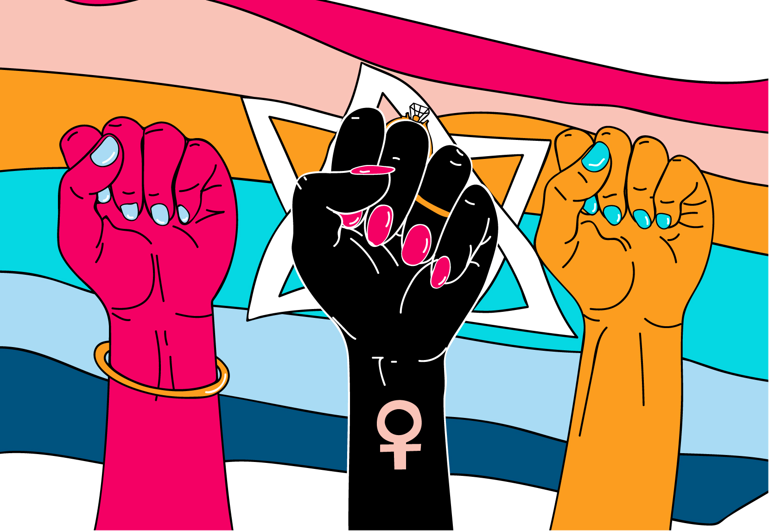
https://www.heyalma.com/israel-guide/intersectionality-and-the-israeli-palestinian-debate/

Slide 29
"קבלו ביטול"ד : cancel culture
“…in 2017, “cancel” became the verb to describe a social boycott against people accused during the #MeToo movement…
…Today, “canceling” has a range of meanings, from withdrawing support to indicate disapproval and exert social pressure, to eliminating a person and their achievements from public conversation…
…The complexity of modern cancel culture is indicative of a wider problem. “It’s all part of a larger societal phenomenon of people cocooning themselves,”.
“We’re just not talking to each other anymore unless we agree.”
(What Is Cancel Culture—and What Does Judaism Say About It? Moment Magazine April 23, 2021)

Slide 30
“ Harpers letter” (A Letter on Justice and Open Debate, Harpers Magazine, July 7, 2020)
“The free exchange of information and ideas, the lifeblood of a liberal society, is daily becoming more constricted. While we have come to expect this on the radical right, censoriousness is also spreading more widely in our culture: an intolerance of opposing views, a vogue for public shaming and ostracism, and the tendency to dissolve complex policy issues in a blinding moral certainty.”
“Gabrielle Bellot (who also contributes to The Atlantic) pointed out in an essay for LitHub, these signatories’ refusal to seriously weigh their own frustrations against others’ experiences effectively sidelines entire groups of public thinkers, especially transgender people, who have often been the subject of their writing: “The largest issue seemed clear to me, in part because I was accustomed to it: that the letter, at core, was at once a theoretical defense of intellectual freedom and a carefully veiled invitation to use dehumanizing rhetoric under the bastion of ‘the free exchange of ideas.’”

Slide 31

WHY JEWS MUST STAND UP FOR LIBERALISM
Our Mission is to support liberal principles of free thought and expression, advance viewpoint diversity and counter the imposition of the Critical Social Justice (CSJ) approach in the Jewish community
Americans have work to do in curtailing racism and inequality. We must undertake this work, however, in a spirit of intellectual honesty and integrity. Critical Social Justice—the idea that there are hidden systems of oppression in America and that only marginalized people have the standing to define them—is a rising phenomenon in the organized Jewish community. It tends to stifle alternative views and prevents due consideration of such issues as racial justice and gender identity. Absent a balanced discussion, CSJ can corrupt the core values of many institutions and lead to cultures that restrict free thought. Such absolutist sentiment is a threat to the country and the Jewish community and fans the flames of antisemitism.
https://jilv.org/

Slide 32
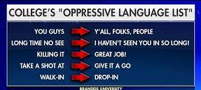

Slide 33
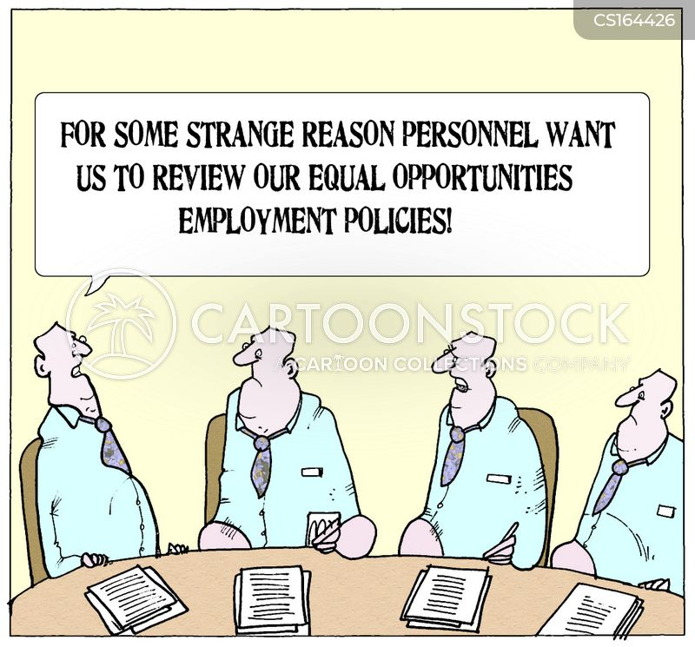

Slide 34
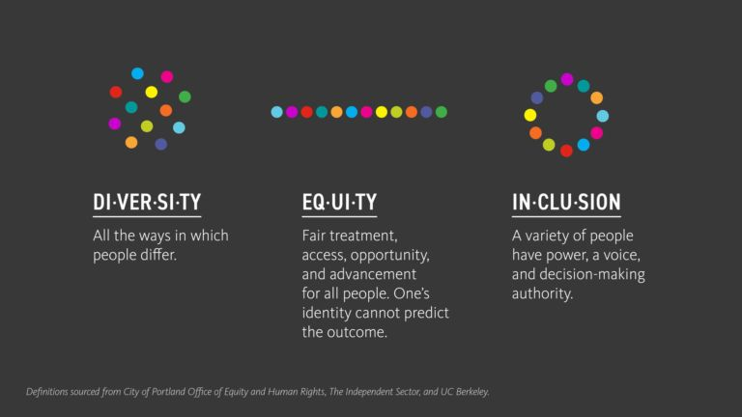

Slide 35
Mitsui Collective
Jews of Color Initiative
Jewish Social Justice Roundtable
UpStart
Diversity Council Australia
Code for Australia

Slide 36
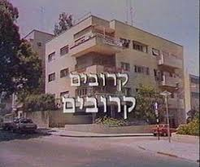

Slide 37
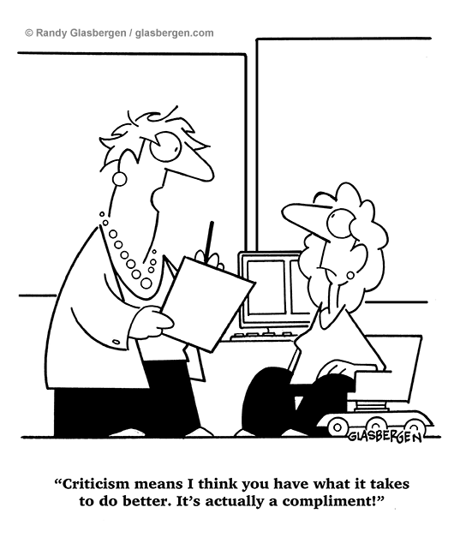

Slide 38
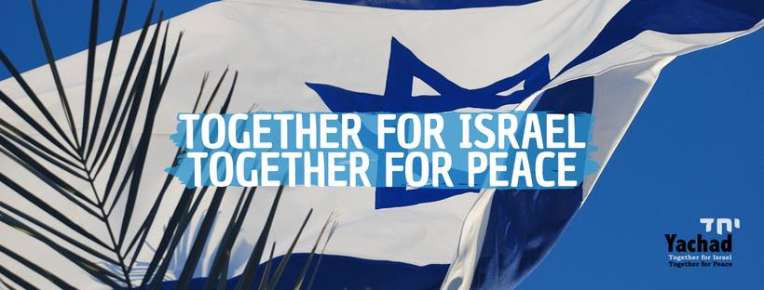

Slide 39
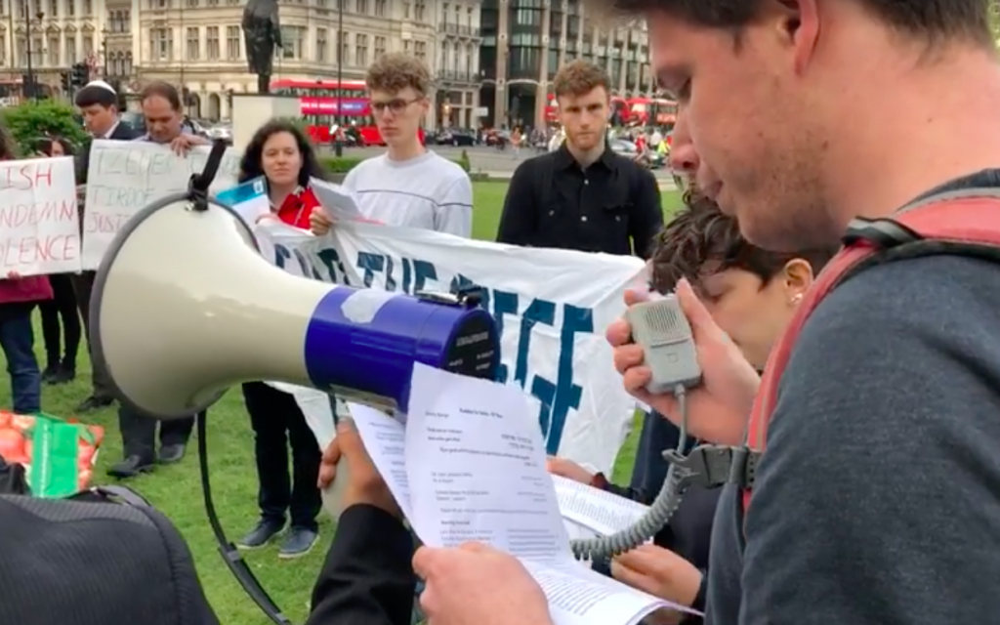

Slide 40

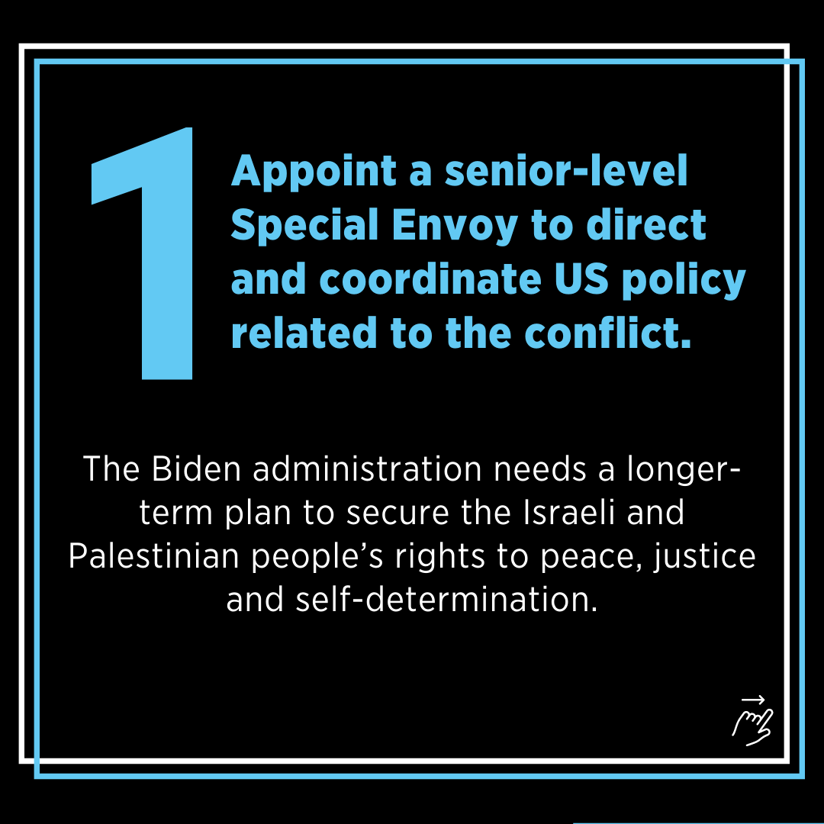
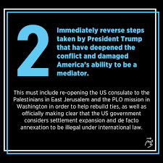
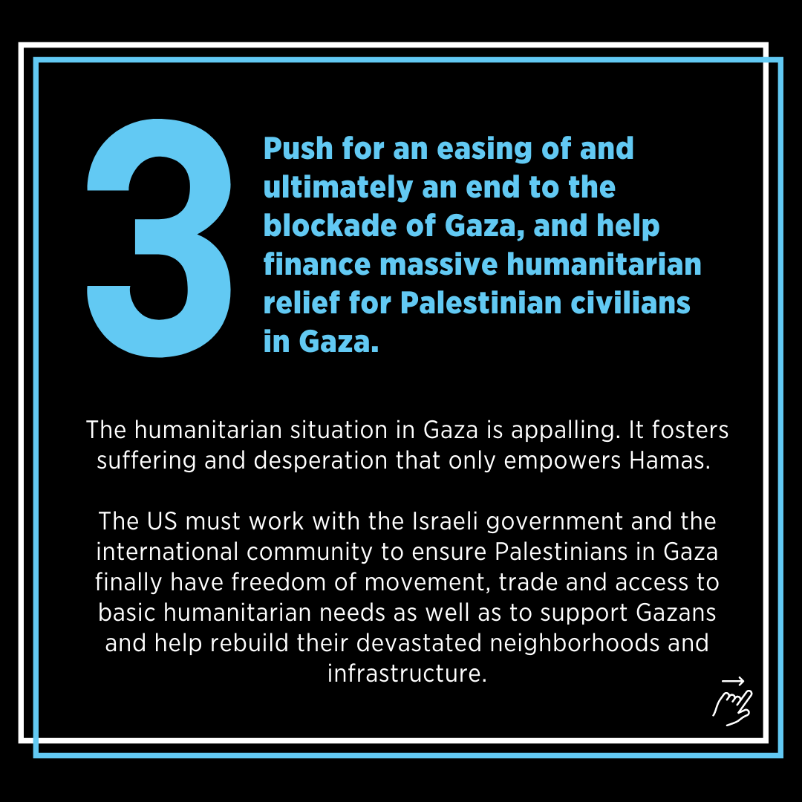
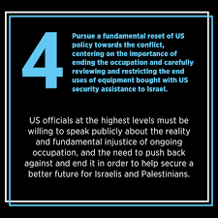

Slide 41

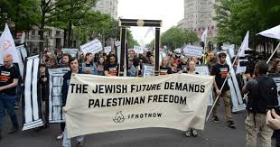
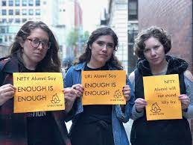


Slide 43
